Slide 1
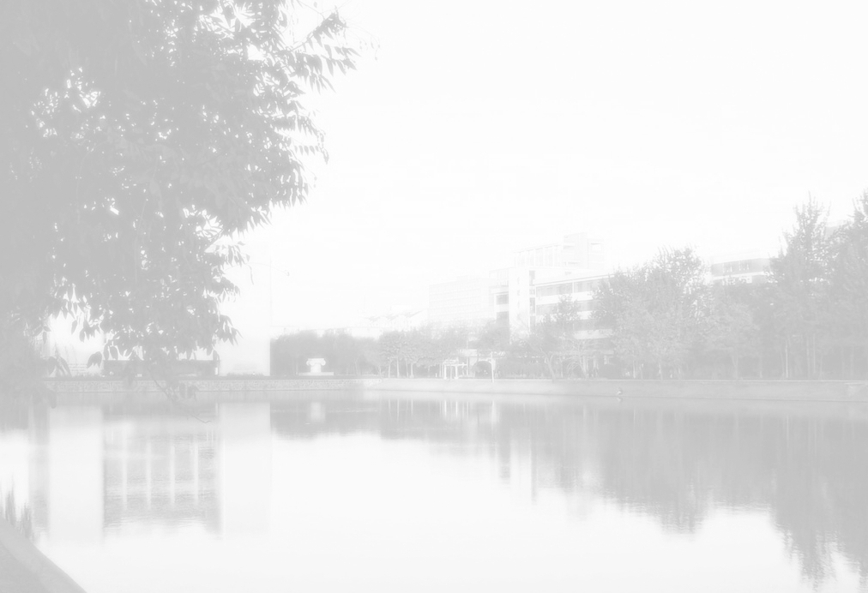
组合游戏
天津大学

Slide 2
主要内容
取石子游戏
Nim游戏
图游戏和SG函数
SG定理
翻硬币游戏
Notes:
第一部分将以取石子游戏为例介绍组合游戏的一些基本内容，其中包括组合游戏的一般框架，解决组合游戏问题时常用的分析方法，分析中所使用的一些术语等等。
第二部分是借助Nim游戏引出Nim-Sum的概念，同时还将介绍一些与Nim游戏特点相似的其他游戏。
第三部分图游戏可以看作是组合游戏的另一种描述方法，此后将借助图游戏给出SG函数的定义。
第四部分将介绍SG定理，借助SG定理，可以解决很多更加复杂的游戏－如果一个复杂游戏分解成若干个简单组合游戏的和，那么就可以借助SG定理求这个复杂游戏的SG函数。
第五部分将介绍更加复杂的游戏，并引出Nim积的概念。

Slide 3
取石子游戏－描述
游戏的参与者共有两名，为了描述方便，下面我们将用玩家I和玩家II分别表示这两名参与者。
现有21枚石子摆成一堆，放在两名玩家面前。
由玩家I开始，两名玩家轮流从石子堆中拿走石子。在每一轮中，每个玩家最少要拿走一枚石子，最多可以拿走三枚石子。
拿到最后一枚石子的玩家获胜。

Slide 4
向后归纳的分析方法
向后归纳（Backward Induction）：从游戏的结束位置开始，向开始位置的方向分析。后面所提到的所有游戏，几乎都是按照这种方法来分析的。

Slide 5
取石子游戏－向后归纳分析
当没有石子时，根据游戏规则上一个取石子的玩家（下面将用上一玩家代替这个称呼，同样，下一玩家将用来代表下一个将要取石子的玩家）获胜。
当堆中还剩1，2或3枚石子时，下一玩家可以把石子剩下的全部拿走，从而获胜。
当堆中剩4枚石子时，不管下一玩家拿走几枚石子，剩下的石子数只可能是1，2或3，也就是说剩4枚石子时的上一玩家可以在下次轮到他时把所有石子取走获胜。
Notes:
采用向后归纳的分析方法结局前面提到的取石子游戏。

Slide 6
取石子游戏－向后归纳分析
由于4枚石子是可以使上一玩家获胜的位置，所以让堆中只剩4枚石子的玩家可以获胜。因此当堆里还剩5，6或7枚石子时，下一玩家可以拿走若干石子，使堆里只剩4枚石子，进而获胜。
当堆里有8枚石子时，无论下一玩家拿走几枚石子，都将使上一玩家获胜。
Notes:
在这里使用了“位置”这个词（或者说游戏所处的位置），也可以用“状态”来表示相同的含义：特定的游戏局面。比如，在这个取石子游戏中，剩4枚石子是一个“位置”，剩7枚石子又是另外一个“位置”......进行游戏的过程可以看作是两名玩家轮流操纵游戏从一个“位置”移动到另一个“位置”的过程。

Slide 7
取石子游戏－问题的解
从上面的分析中可以发现：0，4，8，...，4n是这个游戏的目标位置，只要一个玩家在完成自己的操作（在这个游戏中是取1－3枚石子）后，使游戏处在这些位置上，那么这名玩家就能获胜。于是我们说这些位置是使上一玩家获胜的位置。而其他位置是使下一玩家获胜的位置。
游戏开始时有21枚石子，21不能被4整除，所以游戏的起始位置是下一玩家获胜的位置。下一玩家是玩家I，所以他会获胜。
Notes:
通常把下一玩家可以获胜的位置称为“必胜态”，而把上一玩家可以获胜的位置成为“必败态”。这里的“必胜”和”必败“都是针对下一玩家而言的。

Slide 8
组合游戏的一般定义
游戏有两名参与者。
起始位置确定时，游戏可以到达的位置是有限的。
游戏的规则是确定的，也就是游戏从一个位置能够通过一步移动到哪些位置是确定的。
游戏的两名参与者轮流移动游戏的位置。
起始位置确定时，游戏一定可以在有限次移动之后结束。

Slide 9
一些定义
P位置：上一玩家(Previous Player)获胜的位置。
N位置：下一玩家(Next Player)获胜的位置。
结束位置：由游戏的规则所确定的位置，如果游戏处于结束位置，就不能再向其他位置移动了。
普通组合游戏：结束位置是P位置的组合游戏。在下文中，如果不加说明，指的都是这种游戏。
Misère游戏：结束位置是N位置的游戏。

Slide 10
P位置和N位置的计算
在普通博弈游戏（Misère游戏类似）中，P位置和N位置的计算方法如下：
  把所有的结束位置标记为P位置；
  把能够一步移动到P位置的位置标记为N位置；
  把通过一步只能移动到N位置的位置标记为P位置；
  如果在上一步没有位置被标记为P位置，算法结束；否则，转到第二步。

Slide 11
P位置和N位置的性质
在普通博弈游戏中，有如下性质：
  所有的结束位置都是P位置；
  从任意一个N位置出发，通过一步一定能到达某个P位置。
  从任意一个P位置出发，只移动一步所到达的只能是N位置。
Notes:
当游戏处在P位置时，无论下一玩家怎样移动，都只能移动到N位置；而当游戏处于N位置时，下一玩家一定有办法移动到P位置。在游戏中两名玩家轮流执行移动的过程，也是游戏在N位置与P位置之间轮流变换的过程。由于在普通组合游戏中，终止位置是P位置，移动到终止位置的玩家获胜，所以P位置是上一玩家获胜的位置，N位置是下一玩家获胜的位置。P位置和N位置确定后，拥有必胜策略的玩家所采取的策略也就确定了：每次轮到他执行移动时，只需要把游戏移动到P位置。

Slide 12
减法游戏－定义
用s表示一个正整数构成的集合，基于S所定义的减法游戏可以描述如下： 有一个由n个石子组成的石子堆，两名玩家轮流从中拿走石子，每次拿走石子的个数只能是集合S中的数。拿走最后一枚石子的玩家获胜。

Slide 13
减法游戏－例
例：S = {1, 3, 4}，如果在游戏的开始有100枚石子，那么哪个玩家获胜？

Slide 14
减法游戏－例
使用向后归纳的方法，可以计算出游戏的P位置和N位置如下：
X: 0 1 2 3 4 5 6 7 8 9 10 11 12 ...
Position: P N P N N N N P N P N N N ...
通过观察发现，该游戏中的P位置是那些能被7整除或者模7余2的位置，其他位置都是N位置。用数学归纳法可以证明这个结论是正确的。
游戏的起始位置100是P位置，所以玩家I输。

Slide 15
清空/分割游戏－描述
进行游戏需要用到两个盒子。在游戏的开始，第一个盒子中有n枚石子，第二个盒子中有m个石子(n, m > 0)。参与游戏的两名玩家轮流执行这样的操作：清空一个盒子中的石子，然后从另一个盒子中拿若干石子到被清空的盒子中，使得最后两个盒子都不空。当两个盒子中都只有一枚石子时，游戏结束。最后成功执行操作的玩家获胜。找出游戏中所有的P位置。

Slide 16
清空/分割游戏－解
对于一个位置(x, y)来说，如果x, y中有一个偶数，那么(x, y)是N位置。如果x和y都是奇数，那么(x, y)是P位置。可以用数学归纳法证明。

Slide 17
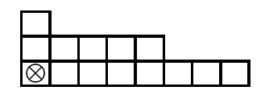
巧克力游戏－描述
有一块长方形的巧克力，它由n*m块格子组成。两名玩家轮流选择一个格子，并把这个格子右面，上面和由上方的巧克力全部取走。取到左下角格子的玩家输。下图可以看作是一个3＊8的巧克力被拿掉(2, 6)和(3, 2)两块后剩下的形状：

Slide 18
巧克力游戏－问题
证明：前面图片中的位置的是N位置，并给出能使下一玩家获胜的策略。
证明：形状为长方形的位置（不包括只剩左下角格子的情况）是N位置。

Slide 19
巧克力游戏－证明
证明一：一个必胜的策略是拿走(1, 3)位置的格子。
证明二：用反证法，假设在某个长方形是P位置。下一玩家可以只拿走最右上角的一块。根据假设，他的对手可以取走一块(x, y)使游戏回到P位置。可以发现，在游戏开始时，下一玩家可以直接拿走(x, y)到达相同的位置，从而获胜。这于前面的假设矛盾。所以长方形的位置是N位置。

Slide 20
动态减法游戏(1)－描述
在取石子游戏中，游戏开始后第一个取石子的玩家第一次可以取走任意数量的石子，但是不能拿走全部的石子，此后，每个玩家取石子时，拿走石子的数量不能超过他对手上一次拿走石子的数目，也不能不拿。拿走最后一枚石子的玩家获胜。求这个游戏中所有的P状态。

Slide 21
动态减法游戏(1)－解
分解质因子，只包含因子2的位置是P位置，其他位置是N位置。
获胜方法：如果石子数x=2^{k} * a，下一玩家可以拿走2^{k}个石子。此后每次取走对手上次取走数目的二进制表示的最低位。

Slide 22
动态减法游戏(2)－描述
在取石子游戏中，游戏开始后第一个取石子的玩家第一次可以取走任意数量的石子，但是不能拿走全部的石子，此后，每个玩家取石子时，拿走石子的数量不能超过他对手上一次拿走石子数目的2倍，也不能不拿。拿走最后一枚石子的玩家获胜。求这个游戏中所有的P状态。

Slide 23
动态减法游戏(2)－解
斐波那契数是P位置，其他位置是N位置。
获胜方法：任何一个整数都可以被唯一地表示成不相邻斐波纳契数之和。如果这个整数不是斐波那契数，那么它至少是两个不相邻的斐波那契数之和。第一次取石子时留下最大的那个斐波纳契数。

Slide 24
SOS游戏－描述
有n个格子排成一排，游戏开始时全部为空。两名玩家轮流在格子里填上'S'或'O'，当格子中第一次出现连续的”SOS”时，游戏结束，填入最后一个字母的玩家获胜。

Slide 25
SOS游戏－解
当格子长度为大于等于7的奇数时，起始位置是N位置。
当格子长度为大于等于14的偶数时，起始位置是P位置。
获胜方法：构造S _ _ S。

Slide 26
Nim游戏－描述
两位玩家的面前放着三堆石子，每堆石子中的石子数目分别为x₁, x₂, x₃，两名玩家轮流拿走石子，每次可以从一个石子堆中拿走任意数量的石子。拿走最后一枚石子的玩家获胜。

Slide 27
Nim游戏－Nim和
Nim-Sum: 两个正整数的Nim-Sum是这两个整数的二进制形式按位异或之后的结果。通常用符号⊕来表示。

Slide 28
Nim游戏－解
在nim游戏中，(x₁, x₂, x₃)是P位置当且仅当x₁ ⊕ x₂ ⊕ x₃ = 0。

Slide 29
Nim游戏－证明
结束位置的Nim-Sum为0，是P位置。
Nim-Sum不为0时，一定存在一种方法，减小某一个变量的值，可以使Nim-Sum变为0。即N位置能够通过一步移动到达一个P位置。
Nim-Sum为0时，减小某一个变量的值之后，Nim-Sum一定不为0。即P位置只能通过一步移动到达N位置。

Slide 30
Nim游戏－获胜策略
由N位置转移到P位置方法是：首先求Nim-Sum，找一个在Nim-Sum最高位1的位置上也是1的堆，把这堆石子数减少为这堆石子数异或Nim-Sum后的值即可。
在Nim游戏中的每个N位置上，通过一步移动到P位置的方法数为奇数。

Slide 31
Misère-Nim－解
如果只有一个堆中的石子数目大于1，先手必胜，因为如果此时有奇数个大小为1的堆，他可以把大于1的那个堆中的石子取完；如果有偶数个大小为1的堆，那么他可以把大于1的那个堆变为只包含一个石子的堆。这样后手将面对奇数个大小为1的堆。

Slide 32
Misère-Nim－解
当有两个或两个以上的堆中包含的石子数目大于1时：由于两个人都不可能一下把多个石子数大于1的堆变为没有大于1 的堆，所以肯定会有一个人拿玩石子后，只剩下一个大小大于1的堆，这时下一个要拿石子的人将获胜。可以发现，只有一堆石子数目大于1的时候，Nim-Sum肯定不为0，所以如果初始状态下的Nim-Sum为0，那么先手必败，否则先手必胜。证明的思路是：如果Nim-Sum为0，那么下一个人不论怎样拿，只要按照规则，一定会使Nim-Sum不为0；如果Nim-Sum不为0，下一个人一定有一种拿石子的方法可以让Nim-Sum变成0。

Slide 33
Nimble－描述
把m个格子左右接在一起连成一串，在这些格子中共有m个棋子。两名玩家轮流选择一枚棋子，然后把这枚棋子左移若干个格子。一个棋子移动时不受其他棋子的影响。最左侧格子中的棋子不能移动。成功作出最后一次移动的玩家获胜。

Slide 34

翻硬币游戏－描述
把一些硬币一字排开，有的正面朝上，有的反面朝上。两名玩家轮流执行如下操作：选择一个正面朝上的硬币，把它反过来；然后在这个硬币的左侧再找一枚硬币（不论正反）并把它翻转过来。把最后一枚正面朝上的硬币反过来的玩家获胜。

Slide 35
翻硬币游戏－分析
这个游戏和Nim游戏本质上是一样的：第n个位置上的硬币正面朝上相当于一个含有n个石子的堆。

Slide 36
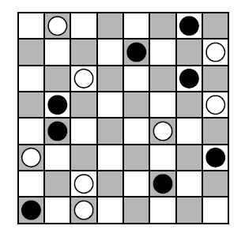
Northcott游戏
两名玩家分别操纵黑子和白子，每一次黑子移动时可以向同一行的白子移动若干步，白子移动时可以向同一行的黑子移动若干步。移动最后一步的一方获胜。

Slide 37
台阶Nim游戏－描述
这是一个在n级台阶上进行的游戏，每级台阶上有一定数量的硬币。我们可以用一个n维向量(x₁, x₂, ..., x_{n})来表示游戏的位置，其中x_{i}表示第i级台阶上硬币的数目。参与游戏的两名玩家轮流执行如下操作：选择一个台阶i，并把第i级台阶上的若干枚硬币移动到第i-1级台阶上。第0级台阶是地面，落在这上面的硬币将被清楚。把最后一枚硬币移动到地面上的玩家获胜。

Slide 38
台阶Nim游戏－解
只需考虑奇数级台阶上的硬币，如果它们的Nim-Sum是0，则对应位置是P位置，其他位置是N位置。

Slide 39
Nim_{k}游戏－描述
和前面描述的Nim游戏类似，在Nim_{k}游戏中，每次可以选择k堆石子，然后可以在这k堆中随意拿走石子，但是至少要拿走一枚石子（总共最少拿一枚石子，不是每一堆都最少拿一枚）。拿走最后一枚石子的玩家获胜。

Slide 40
Nim_{k}游戏－解
首先，把每一堆的石子数用二进制来表示，然后用这些二进制数作(k+1)进制下的不进位加法。如果结果是0，对应位置是P位置；否则，对应的位置是N位置。

Slide 41
Nim_{k}游戏－思考
Misère Nimk游戏的N位置和P位置应该怎样确定？

Slide 42
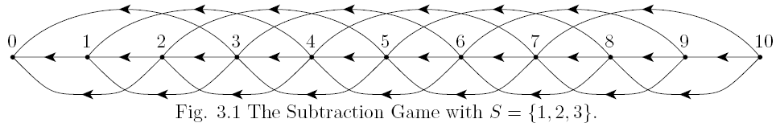
图游戏－定义
用有向图来描述组合游戏：图中的节点表示游戏的位置，用有向边表示一步合法移动。
有向图G可以用(X, F)来表示，其中X是非空节集，F是一个函数：对于图中的每个节点x，F(x)表示x的所有后继节点的集合。

Slide 43
图游戏－规则
组合游戏都可以用有向图的形式表示，具体方法如下：
  首先选择起始位置x₀；
  从玩家I开始，两名玩家轮流移动；
  当处于位置x时，下一玩家从F(x)中选择一个位置y，并移动到这个位置；
  当轮到某位玩家移动时，如果当前位置x的F(x)为空，那么这名玩家失败。

Slide 44
SG函数－定义
Sg函数是在图游戏上定义的，一个有向图(X, F)的SG函数用g来表示，它是一个定义域为X，值域为全体非负整数的函数，其具体定义为：
如果用文字来描述，一个节点的SG函数值是与它后继节点不相等的且最小的非负整数值。

Slide 45
SG函数与游戏位置
x是P位置当且仅当g(x)=0。
x是N位置当且进当g(x)≠0。

Slide 46
SG函数－计算
计算由S={1, 2, 3}所定义的减法游戏的SG函数。

Slide 47
At-Least-Half游戏－描述
在取石子游戏中，下一玩家至少要拿走剩下石子数目的一半。计算这个游戏的SG函数。

Slide 48


At-Least-Half游戏－SG函数
前13个位置SG函数的计算结果如下：
通过观察发现，该游戏的SG函数可以用下面的式子计算：

Slide 49
Dim⁺游戏－描述
在取石子游戏中，如果一堆石子的大小为n，那么下一玩家能从这个堆中拿走石子的数目只能是n的约数（包括n）。例如，现在堆中有12枚石子，那么下一玩家可以从里面拿走1, 2, 3, 4, 6或12枚石子。计算这个游戏的SG函数。

Slide 50
Dim⁺游戏-SG函数
如果x = 2^{k} * a，其中a是奇数，那么g(x) = k+1。

Slide 51
Aliquot游戏－描述
在前一个游戏中，如果不允许拿走整堆石子，并且游戏的唯一结束位置是剩1枚石子。计算这个游戏的SG函数。

Slide 52
Aliquot游戏－SG函数
如果x=2^{k}*a，其中a是奇数，那么g(x)=k。

Slide 53
Wythoff游戏－描述
在国际象棋棋盘上放置一个皇后，两名玩家轮流将皇后向左，向下或向左下方移动若干步，最终把皇后移动到左下角的玩家获胜。现有一个8*8的棋盘，计算上面每个位置的SG函数。

Slide 54
组合游戏的和－描述
现有若干个组合博弈游戏，我们可以把这些游戏合并成一个新的游戏：首先为每个游戏指定初始位置，然后两名玩家轮流做如下操作：任意选择一个游戏，并做一步合法移动。当所有的游戏都处于终止状态时，游戏结束。最后做出合法移动的玩家获胜。例如，一个3堆Nim游戏可以看作是三个1堆Nim游戏的和。

Slide 55
组合游戏的和－SG定理
若干不同组合游戏和的SG函数值等于它的所有子游戏SG函数值的Nim-Sum。

Slide 56
组合游戏的和－例
考虑一个由n个减法游戏的和构成的游戏，其中第i个减法游戏由S={1, 2, ..., i}所定义。现在，如果第i个减法游戏的位置为x_{i}，则第i个子游戏的SG函数值为x_{i} mod (i+1)，整个游戏的SG函数值为：

Slide 57
SG定理－应用
考虑这样一个取石子游戏：可以从任意一堆中取走任意偶数枚石子，但是不能拿走整堆；当堆中剩下奇数枚石子时，可以全部拿走。拿走最后一枚石子的玩家获胜。

Slide 58
SG定理－应用
首先考虑只有一堆的情况，计算前13个位置的SG函数，结果如下：
观察发现，SG函数满足规律：g(2k)=k-1, g(2k-1)=k，这个规律可以用数学归纳法证明。

Slide 59
take/break游戏
这是一类游戏，它们允许从堆中拿走石子并在指定的情况下把这堆石子分为若干个堆。

Slide 60
Lasker's Nim游戏－描述
在取石子游戏中，每一次操作可以1)从一堆中拿走任意多的石子。2)把一个至少包含两枚石子的堆分成两个非空的堆。

Slide 61
Lasker's Nim游戏－解
首先考虑只有一堆石子的情况，首先，结束位置的SG函数值g(0)=0，而g(1)=1。位置2的后继有0, 1和(1, 1)，对应的SG函数值分别是0, 1和1 ⊕ 1=0，所以g(2)=2。依此类推，可以得到其他位置的SG函数值，通过观察可以发现，这个游戏的SG函数满足如下规律：
g(4k+1)=4k+1; g(4k+2)=4k+2;
g(4k+3)=4k+4; g(4k+4)=4k+3.
这个规律仍然可以用归纳法证明。

Slide 62
Kayles游戏－描述
参与这个游戏的两名玩家需要打翻摆一字排开的13个保龄球瓶，假设这两名玩家的技术都足够精湛，一次可以打翻他们想打翻的任意一个或两个紧邻的保龄球瓶。如果打翻最后一个保龄球瓶的玩家获胜，那么他们两人谁会获胜？

Slide 63
Kayles游戏－描述
可以把这个游戏用取石子游戏的形式来重新描述：每次可以从一堆中拿走一枚或两枚石子，并在需要时把剩下的石子分成两堆。如果打翻的是一串瓶子中最边上的一个或两个，就相当于只拿走石子；如果打翻的是中间的瓶子，就相当于把剩下的石子分成了两部分。

Slide 64
Kayles游戏－SG函数
仍然从游戏的结束位置开始计算，显然g(0)=0, g(1)=1, g(2)=2。位置3的后继包括1, 2和(1, 1)，它们的SG函数值分别是1, 2和1 ⊕ 1 = 0，所以g(3)=3。 依此类推，最终计算出的SG函数将在下面的表格中列出：

Slide 65
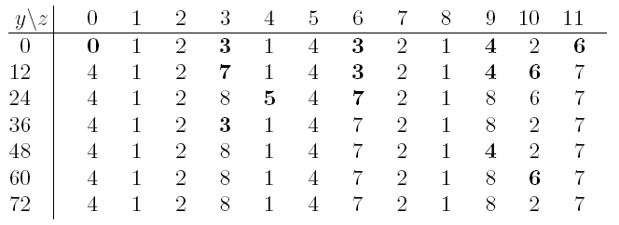
Kayles游戏-SG函数

Slide 66
Kayles游戏－解
从x=72开始，游戏的SG函数将以12为周期变化，在小于72的位置上，大多数函数值也遵循这个周期规律，在上面的表格中用黑体标出的是那些不符合周期规律的值。

Slide 67
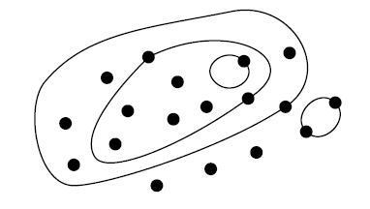
Rims游戏－描述
在一个平面上有有限个点，两名玩家轮流在这个平面上画一条封闭的曲线，新画的曲线不能于原来的曲线相交。每条曲线至少要经过平面上的一个点，每个点只能被一条曲线经过。画出最后一条曲线的玩家获胜。

Slide 68
Rims游戏－思考
证明：这个游戏于Nim游戏是等价的。
计算上面图形所描述的位置的SG函数值。

Slide 69
翻硬币游戏－概述
翻硬币游戏是这样的一类游戏：首先把n枚硬币排成一排。在执行每一步操作时，根据游戏的规则，选择一些硬币并把它们都翻过来（正面朝上的变成反面朝上，反面朝上的变成正面朝上）。但是还有一个公共的规则是所选择的最右边的硬币必须是从正面翻到反面的。制定这个规则是为了保证游戏可以在经过有限步的操作之后结束。
此外每一次允许翻转哪些硬币只取决于玩家选择的最右边的那枚硬币，把最后一枚正面朝上的硬币翻过来的玩家获胜。

Slide 70
翻硬币游戏－概述
在翻硬币游戏中，一个有k枚硬币正面朝上的游戏可以看作是k个有1枚硬币正面朝上的游戏的和，在第i个游戏里，只有从左面数第i枚硬币是正面朝上的。例如，游戏THHTTH可以看作是TH, TTH, TTTTTH这三个游戏的和。这样，我们要想知道任意一个位置的SG函数值，只需要知道只有一枚硬币正面朝上的那些位置的SG函数值就可以了。比如：

Slide 71
翻硬币游戏－Twins游戏
每次必须翻两枚硬币，其中右边那一枚必须是从正面翻到反面的。如果把硬币按从左到右的顺序依次用从0开始的整数编号。那么所有只有一枚硬币正面朝上的位置的SG函数：g(x)=x。它和只有一堆石子的Nim游戏是一样的。

Slide 72
翻硬币游戏－Mock Turtles游戏
每次可以翻一枚，两枚或三枚硬币，最右边一枚必须是从正面翻到反面的。仍然把硬币按从左到右的顺序用从0开始的整数依次编号。计算只有第i枚硬币正面朝上的位置的SG函数。

Slide 73
翻硬币游戏－Mock Turtles游戏
游戏的结束位置是所有硬币都反面朝上。只有编号为0的硬币正面朝上时，只能移动到结束位置，所以这个位置的SG函数g(0)=1。只有编号为1的硬币正面朝上时，它可以转移到结束位置和位置0，所以g(1)=2。只有编号为2的硬币正面朝上时，可以转移到的位置有：结束位置，位置0，位置1和位置(0, 1)，它们的SG函数值分别是0, 1, 2和1 ⊕ 2 = 3，所以g(2)=4。依次类推：

Slide 74
翻硬币游戏－odious数和evil数
可以发现，刚才这个游戏的SG函数g(x)的值或者是2x，或者是2x+1。究竟是哪一个值取决于x的二进制表示中1的个数。通常，二进制表示中有奇数个1的整数被称为odious；有偶数个1的整数被称为evil。这个游戏的g(x)值似乎全部是odious数，并且依次给出了所有的odious数。所以，当2x是odious时，g(x)＝2x；当2x是evil时，g(x)=2x+1。接下来的部分将证明这个结论。

Slide 75
翻硬币游戏－odious数和evil数
容易证明：odious数与odious数的Nim-Sum是evil数，evil数与evil数的Nim-Sum也是evil数。而odious数与evil数的Nim-Sum是odious数。
Mock Turtles游戏的P位置一定有偶数个正面朝上的硬币。

Slide 76
翻硬币游戏－odious数和evil数
证明：采用数学归纳法，假设从小于x的所有SG函数值都满足前面的猜测，那么接下来需要证明的是g(x)是下一个odious数。首先，较小的odious数在较小的位置上都出现过，而这些位置都是可以通过翻两枚硬币到达的。因为一个较小（比下一个odious数小）的evil数都可以表示成两个较小的odious数的Nim-Sum。所以通过翻三枚硬币，就可以到达SG函数值为这些evil数的位置。因此g(x)只能是下一个odious数。

Slide 77
翻硬币游戏－Ruler游戏
每次可以翻转任意数量的硬币，只要这些硬币是连续的并且最右边的硬币原来是正面朝上的。
如果把最左边的硬币编号为1，那么这个游戏只有一枚硬币朝上的位置的SG函数计算方法于前面的Dim⁺相同。下面是前几个位置的SG函数值：

Slide 78
二维翻硬币游戏－概述
二维的翻硬币游戏是把硬币排成一个矩阵，认为最左上角硬币硬币的坐标是(0, 0)。每一次移动是选择一枚正面朝上的硬币(x, y)，然后根据具体的游戏规则把这枚硬币和它左面，上面，以及左上方的一些硬币翻过来。把最后一枚正面朝上的硬币翻过来的玩家获胜。

Slide 79
二维翻硬币游戏－翻角游戏
可以翻转任意一个矩形四个角上的硬币，但是要求最右下角上的硬币在翻转前是正面朝上的，而且所翻的四枚硬币位于不同的四个位置上。
仍然只考虑只有一枚硬币正面朝上的那些位置，它们的SG函数满足如下条件：
Notes:
mex的含义是不在集合中的最小非负整数。

Slide 80
二维翻硬币游戏－翻角游戏
因为游戏规则要求翻的四枚硬币必须在四个不同的位置，所以在上方和左侧边上的位置SG函数都应当是0。然后，g(1, 1)=1并且用数学归纳法可以证明g(x, 1)=x。下一页的表格中列出了其他一些位置的SG函数值：

Slide 81
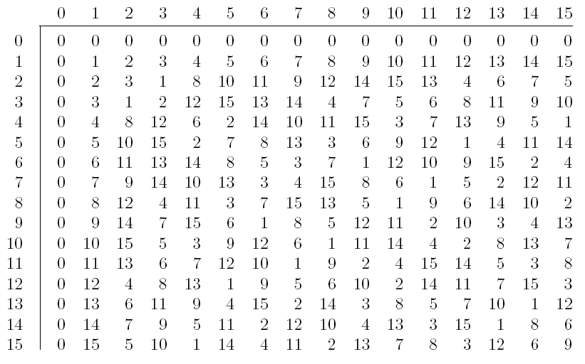
二维翻硬币游戏－翻角游戏

Slide 82
Nim-Multiplication
上一页的表格实际上是Nim-Mult的乘法表，通常用符号x ⊗ y来表示上面游戏的g(x, y)，也就是Nim-Mult运算。从表格中可以看出，0和任何整数的Nim积都是0，任何非0整数与1的Nim积都是它本身。也就是说：0 ⊗ x = x ⊗ 0 = 0，1 ⊗ x = x ⊗ 1 = 0。

Slide 83
Nim-Multiplication
Nim-Mult满足交换律:
  x ⊗ y = y ⊗ x。
Nim-Mult满足结合律：
  (x ⊗ y) ⊗ z = x ⊗ (y ⊗ z)
Nim-Mult和Nim-Sum之间满足分配律：
  x ⊗ (y ⊕ z) = (x ⊗ y) ⊕ (x ⊗ z)

Slide 84
Nim-Multiplication
Nim-Mult的另一个很有趣的特性是，任何一个非0整数都有它的逆元。在前面的表格中可以看到，除了最上面的一行，每行都有1出现。比如：2 ⊗ 3 = 1。根据Nim-Mult的这个性质，可以定义它的逆运算Nim-Div，用符号∅来表示。例如：1 ∅ 2 = 3，1 ∅ 7 = 11，6 ∅ 5 = 9等等。

Slide 85
Nim-Multiplication－计算
通常成2^2^n这种形式的数为Fermat 2-power。这些整数包括：2, 4, 16, 256, 65536...
两个整数的Nim积可以根据前面的性质和以下两条性质计算出来：
  一个Fermat 2-power和一个比它小的数的Nim积就是它们在一般意义下的乘积。
  一个Fermat 2-power和它自己的Nim积是一般意义下的乘积的3/2。

Slide 86
Nim-Multiplication－计算
计算24 ⊗ 17：
  24 ⊗ 17
  = (16 ⊕ 8) ⊗ (16 ⊕ 1)
  = (16 ⊗ 16) ⊕ (16 ⊗ 1) ⊕ (8 ⊗ 16) ⊕ (8 ⊗ 1)
  = 24 ⊕ 16 ⊕ 128 ⊕ 8
  = 128.

Slide 87
Nim-Multiplication－计算
计算
  8 ⊗ 8
  = (2 ⊗ 4) ⊗ (2 ⊗ 4 )
  = 2 ⊗ 2 ⊗ 4 ⊗ 4
  = 3 ⊗ 6
  = (2 ⊕ 1) ⊗ (4 ⊕ 2)
  = (2 ⊗ 4) ⊕ (2 ⊗ 2) ⊕ (1 ⊗ 4) ⊕ (1 ⊗ 1)
  = 8 ⊕ 3 ⊕ 4 ⊕2
  = 13,

Slide 88
Tartan游戏－概述
Tartan游戏是需要借助Nim积来求解的一类游戏，之前介绍的翻角游戏就是Tartan游戏的一个例子。考虑两个一维的翻硬币游戏G₁和G₂，我们可以根据这两个游戏来构造一个Tartan游戏G₁×G₂：如果在G₁的某个位置我们可以同时翻转硬币x₁, x₂, ..., x_{m}，在G₂的某个位置我们可以同时翻转硬币y₁, y₂, ..., y_{n}，那么在二维游戏G₁×G₂中的对应位置上，可以同时反转硬币：(xi, yj)，其中1 ≤ i ≤ m, 1 ≤ j ≤ n。

Slide 89
Tartan游戏－概述
翻角游戏事实上是由两个twins游戏构造的。回忆在twins游戏中，每次可以翻转两枚硬币。如果在构成翻角游戏的第一个twins游戏中翻转x₁, x₂这两枚硬币，而在另一个twins游戏中翻转y₁, y₂两枚硬币。那么在翻角游戏中就应当翻转(x₁, y₁), (x₁, y₂), (x₂, y₁), (x₂, y₂)这四枚硬币。同样，在两个twins游戏中，x₂和y₂必须是从正面翻到反面的，所以在翻角游戏中(x₂, y₂)必须是从正面翻到反面的。

Slide 90
Tartan定理
如果游戏G₁的SG函数是g₁(x)，G₂的SG函数是g₂(x)，那么游戏G₁×G₂的SG函数g(x, y) = g₁(x) ⊗ g₂(y)。

Slide 91
Tartan游戏－解法
在tartan游戏G₁×G₂中，如果当前所处的位置是(x, y)，SG函数值是g(x, y)=v，那么要想把游戏移动到一个SG函数值为u的位置可以通过一下三步完成：
  令v₁=g₁(x), v₂=g₂(y)。首先，寻找一个在翻角游戏中从(v₁, v₂)移动到(u₁, u₂)的方法，使得：(u₁ ⊗ u₂) ⊕ (u₁ ⊗ v₂) ⊕ (v₁ ⊗ u₂) = u。
  在游戏G1中找一步合法移动M1将SG函数值由g1(x)变化到u1。
  在游戏G2中找一步合法移动M2将SG函数值由g2(y)变化到u2。
在游戏G₁×G₂中执行操作M₁×M₂即可。

Slide 92
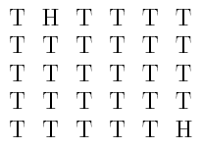
Tartan游戏－解法
在游戏(Mork Turtles)²中，下面这个位置是N位置还是P位置？如果是N位置，下一玩家应当怎样获胜？

Slide 93
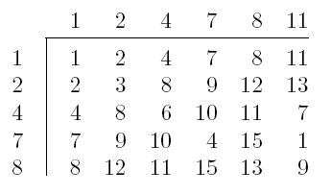
Tartan游戏－解法
首先计算只有一枚硬币朝上的位置的SG函数值：

Slide 94
Tartan游戏－解法
游戏当前所处的位置有两枚硬币是正面朝上的，可以把它分解成两个位置(1, 2)和(5, 6)。对应的SG函数值分别是2和9，它们的Nim和是11，所以这是一个N位置。下一玩家如果想获胜，可以把位置(5, 6)移动到一个SG函数值为2的位置，这样就可以使SG函数值变为0了。

Slide 95
Tartan游戏－解法
v₁=g(5)=8, v₂=g(6)=11。现在我们需要寻找满足(u₁⊗u₂)⊕(u₁⊗11)⊕(8⊗u₂)=2的(u₁, u₂)。一个可行方案是(u₁, u₂)=(3, 10)。然后需要做的是在Mock Turtle游戏的5这个位置找一个能使SG函数从8变为3的移动，可以通过翻转硬币1, 2和5来实现。同时还需要在这个游戏的6这个位置上找一个使SG函数从11变为10的移动，翻转硬币2, 5, 6是一个可行的方案。最后，在我们所考虑的这个游戏中翻转{1, 2, 5}×{2, 5, 6}就是可以让下一玩家获胜的移动。下一页是作出这样的移动后的结果。大家可以验证一下，它的SG函数是否是0。

Slide 96
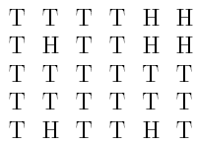
Tartan游戏－解法

Slide 97
Rugs游戏－描述
Rugs = Ruler × Ruler。在Ruler游戏中，我们可以一次翻转任意一个最右边是正面超上的，连续的一串硬币。在Rugs游戏中，我们可以一次翻转任意一个右下角是正面朝上的矩形区域中的硬币。前面我们已经知道了Ruler游戏SG函数的计算方法，根据Tartan定理，我们可以计算出Rugs游戏中任意位置的SG函数值。

Slide 98
Hackenbush游戏－概述
这一类游戏是通过有根图来定义的，有根图是一个无向图，它有一个被成为根的特殊节点，所有的边都能通过某条路径依附在根上。在游戏中，游戏的参与者轮流切断图中的一条边，并把不能依附在根上的部分拿走。在这里我们之讨论这类游戏中的一种：Green Hackenbush游戏，在这种游戏中，同一局面下不同玩家可以进行的操作集合是完全相同的。

Slide 99
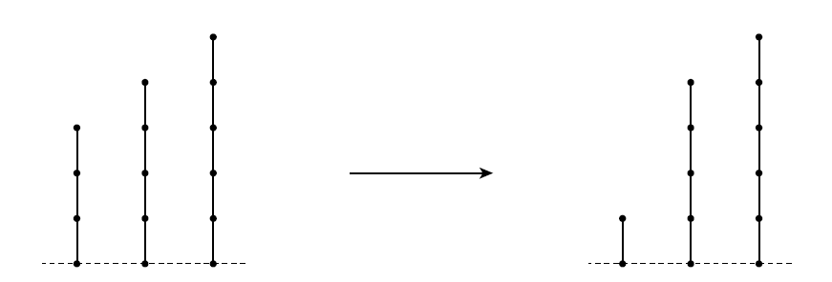
竹杆游戏
在这个游戏中，有根图的每一个连通分量是一条路径，每个连同分量都有一个根，并且根是路径的一个端点。这个游戏和Nim游戏是等价的。

Slide 100
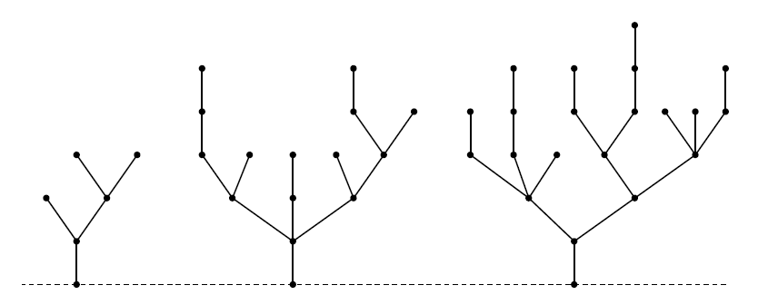
树游戏－描述
在这一类游戏中，也包含了若干个连通分量，每个连通分量是一棵树，并且有一个根。下图是数游戏的一个例子：

Slide 101
树游戏－Colon原理
如果在树的某个节点上产生了若干条分支（也就是说几条路径的端点是同一个点），那么我们可以用一条路径代替所有这些分支，而这条路径的长度（路径的长度是指路径所含有的边的数目）是那些分支长度的Nim和。

Slide 102
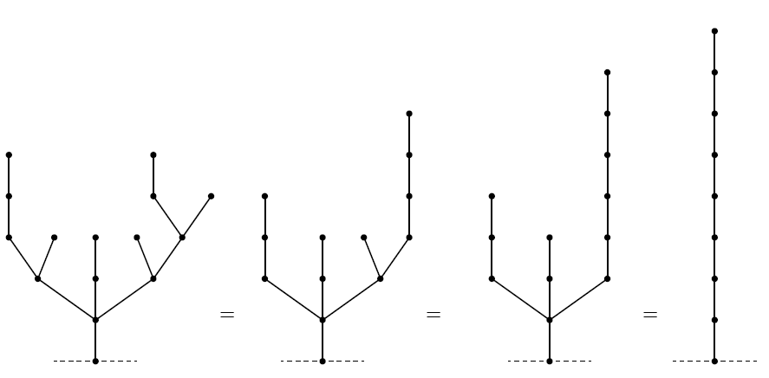
树游戏－Colon原理
根据Colon原理，我们可以把树游戏转化为竹竿游戏：

Slide 103
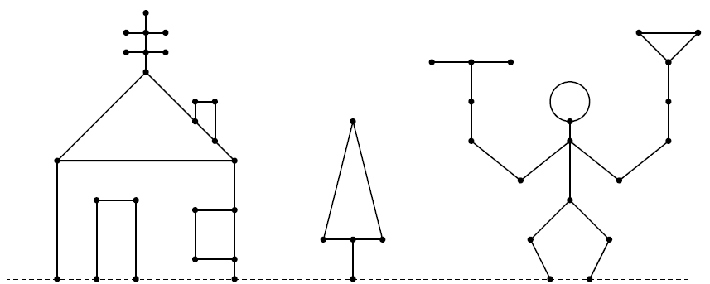
有根图游戏
游戏中也可以含有若干连同分量，每个连同分量可以有若干个根，下面是有根图游戏的一个例子：

Slide 104
有根图游戏－Fusion原理
在有根图游戏中，可以融化掉环上的节点而不改变SG函数的值。这里融化的含义是：对于一个含有n个节点的环，只保留环上的一个节点，然后在这个节点上加n个自环。

Slide 105
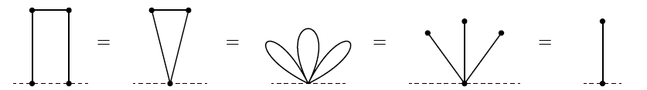
有根图游戏－Fusion原理
考虑前面图中左侧房子的门，它有两个根节点，其实可以合并为一个，于是形成了一个三角形，其中一个是根节点。根据Fusion原理它等价于根节点带上3个自环。每个自环相当于Nim游戏中大小为1的石子堆，而三个这样的石子堆与只有一个这样的石子堆SG函数值是一样的。

Slide 106
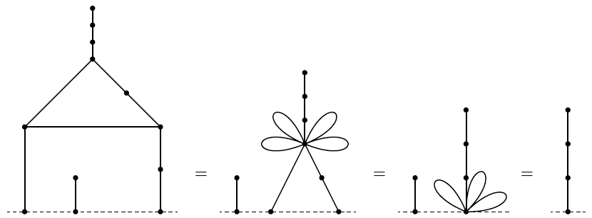
有根图－Fusion原理
下面是一个使用Fusion原理简化游戏的更加复杂的例子：

Slide 107
谢谢！

